Slide 1
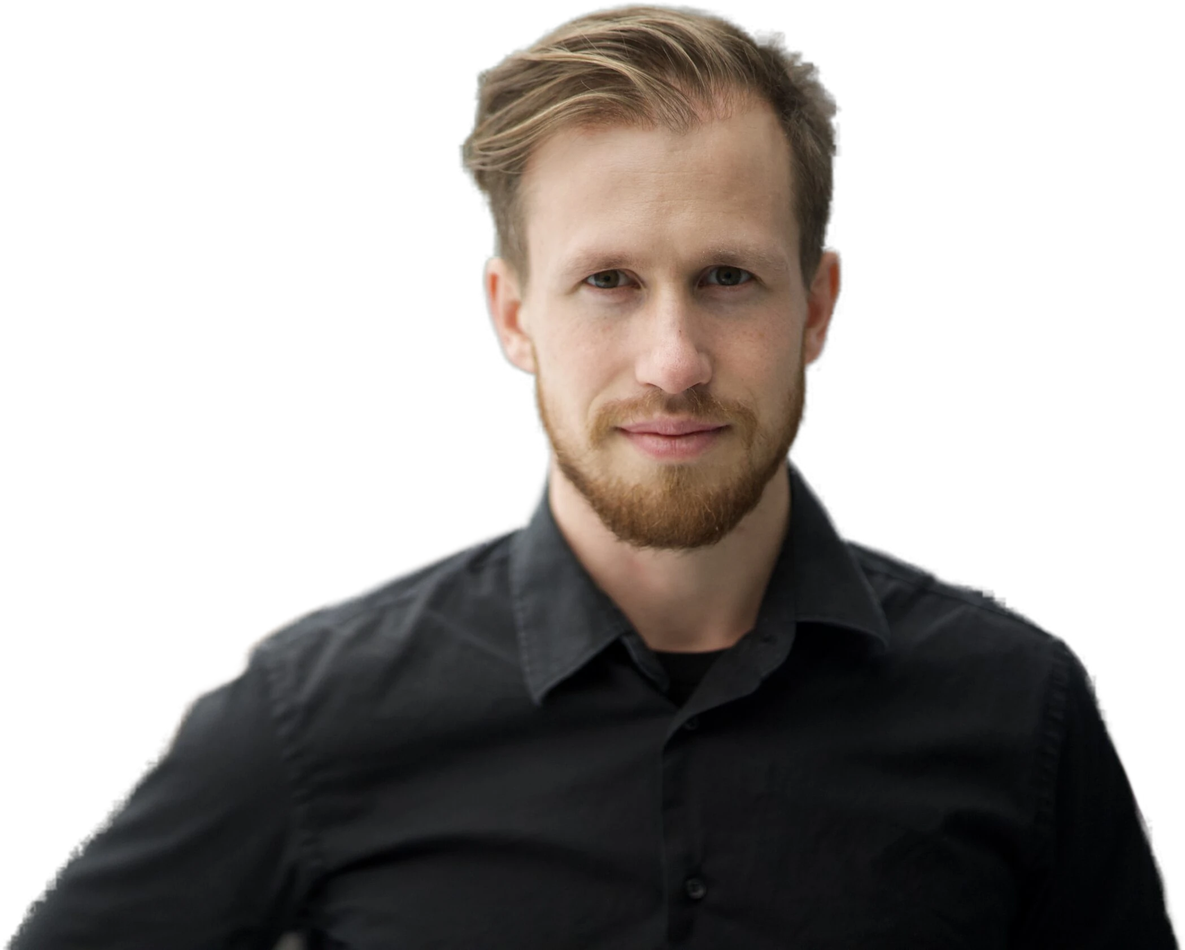
Kompetenz ist gelöst.
Compute wird leistbar.
KI Deep Dive · 5. Oktober 2026
Momo Feichtinger

Slide 2
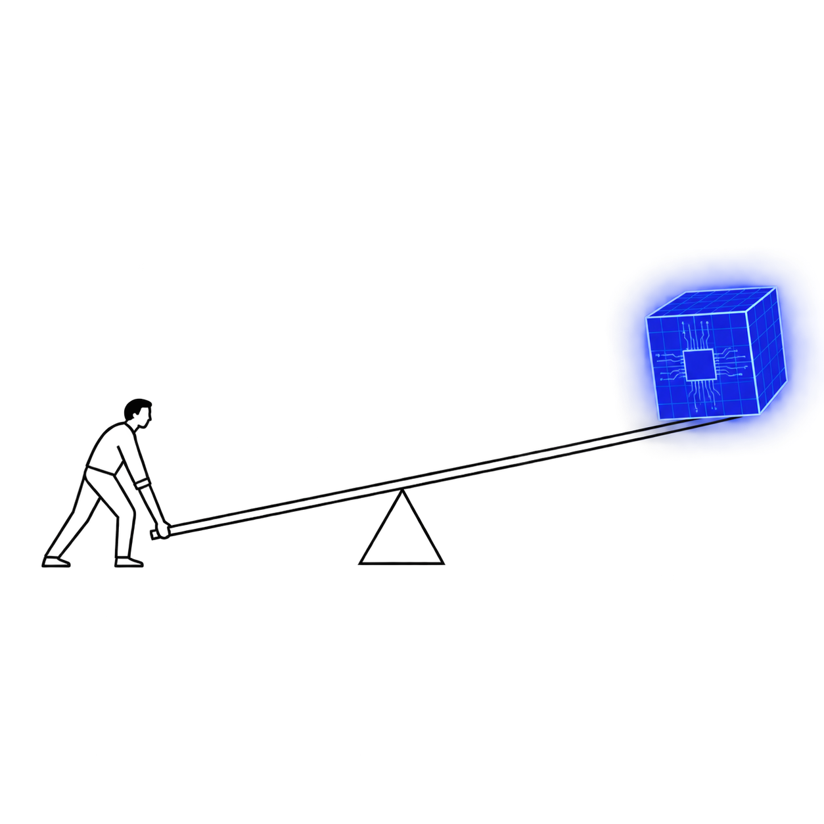
Compute
Diesen Monat wurde Compute leistbar
Sol 6.1: fast Astra-Niveau, zuverlässig, günstig.
Opus 5.5: deutlich besser als Fable, das beste und preiswerteste Modell.

Slide 3
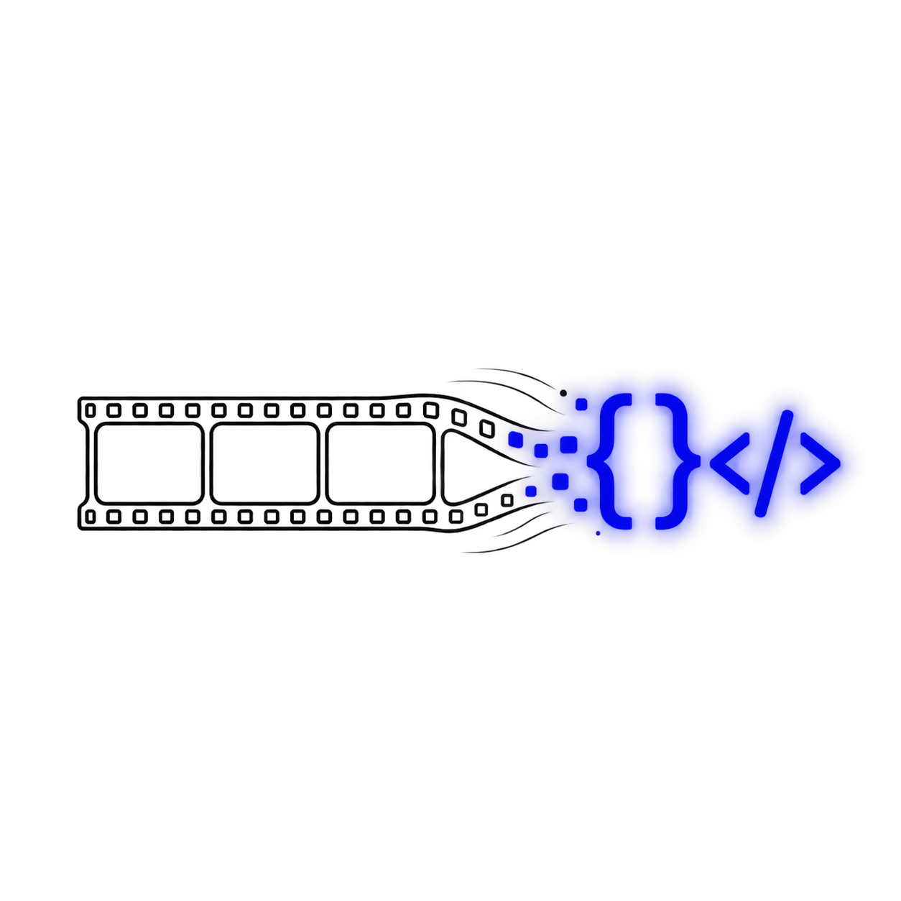
Video
Videos aus Code
Produkt-Launch, E-Learning, gezeichnete Kinder-Animation.
Musik, Bild, Animation und Schnitt, alles in Code.

Slide 4

Audio
Hörspiele aus einem Prompt
Stimmen, Musik, Soundeffekte.
Ein neues Audiomodell, stabil in allen Sprachen.

Slide 5
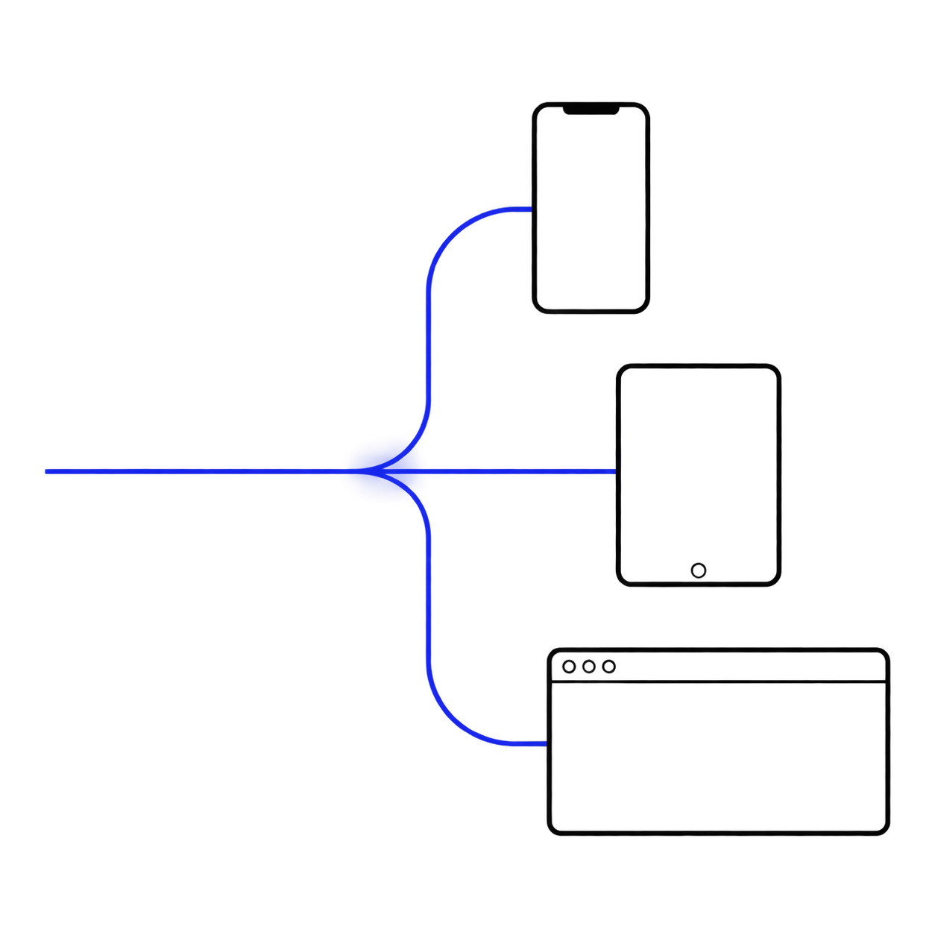
Apps
Eine App aus einem Prompt
iOS, Android, Web.
Dazu Werbevideo und Strategie.

Slide 6
Prompting
So prompte ich Opus 5.5
1
Beachte alles, was da ist, und verbessere es intelligent.
2
Parallel: Schau dir alle Funktionen an, denk die Architektur neu und bau alles von vorne besser.
3
Plan nur kurz. Oft ist er gar nicht nötig.

Slide 7
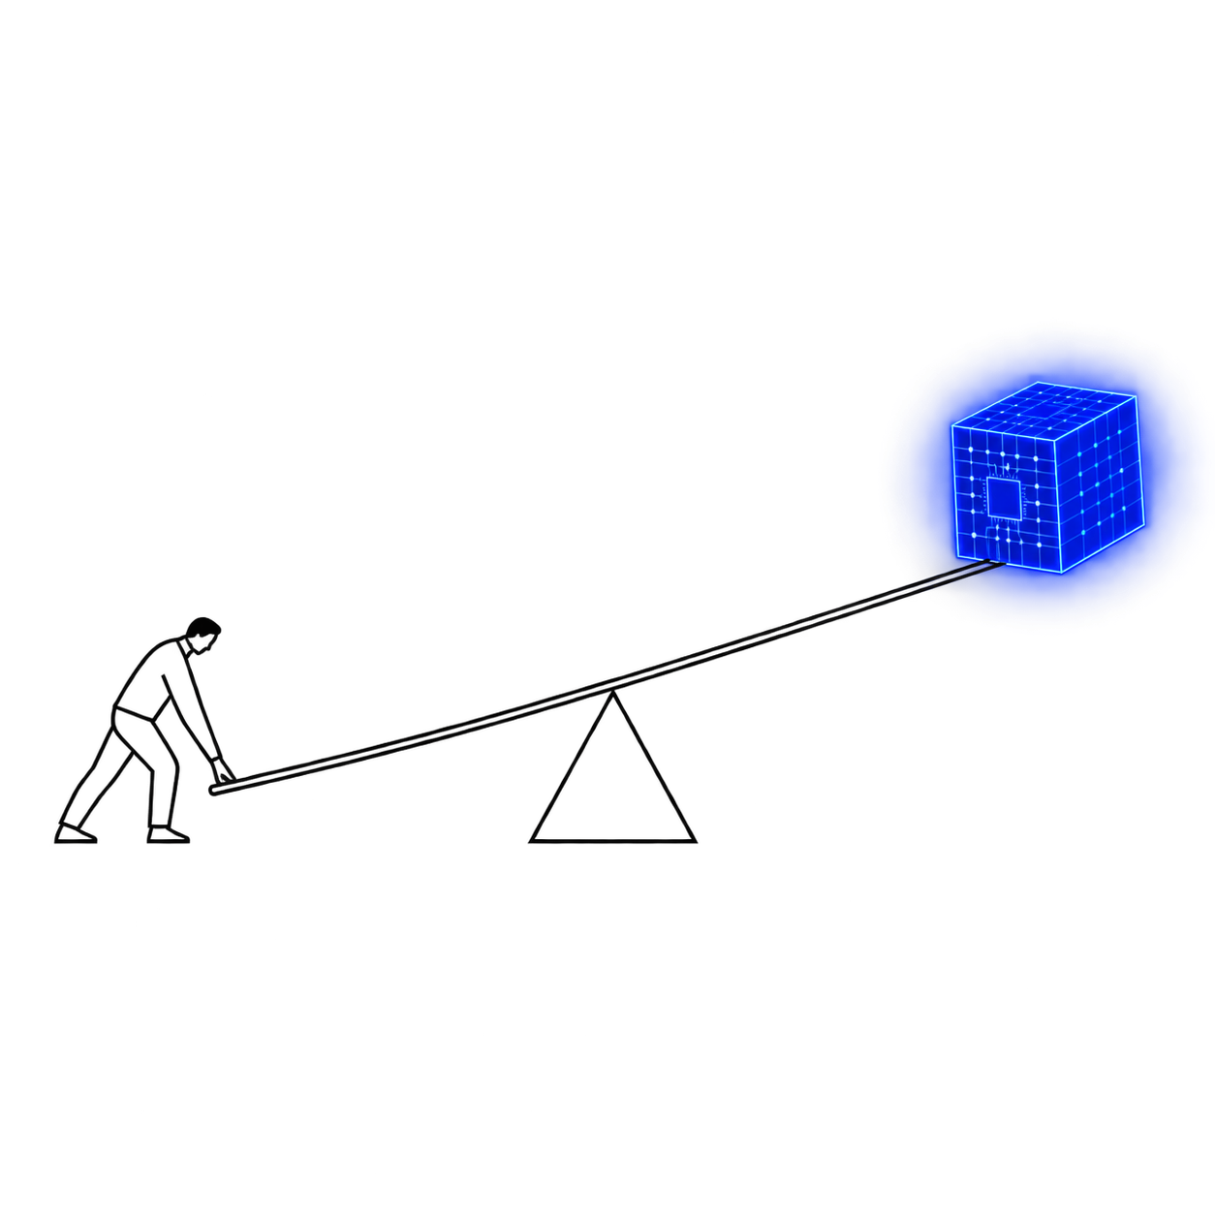
Abos
Vier Claude-Abos und die Arbitrage-Zeit
Für jede Firma lohnt sich mindestens ein 200-Euro-Plan.
Jetzt ist Arbitrage-Zeit. Wahrscheinlich ein halbes Jahr lang.

Slide 8
Agenten
Dots
OpenAIs Always-on-Agent: per VPN aktivierbar.
Er bleibt in Slack, auch wenn du das VPN wieder ausschaltest.
Warum ich ihn trotzdem noch nicht so mächtig finde.

Slide 9
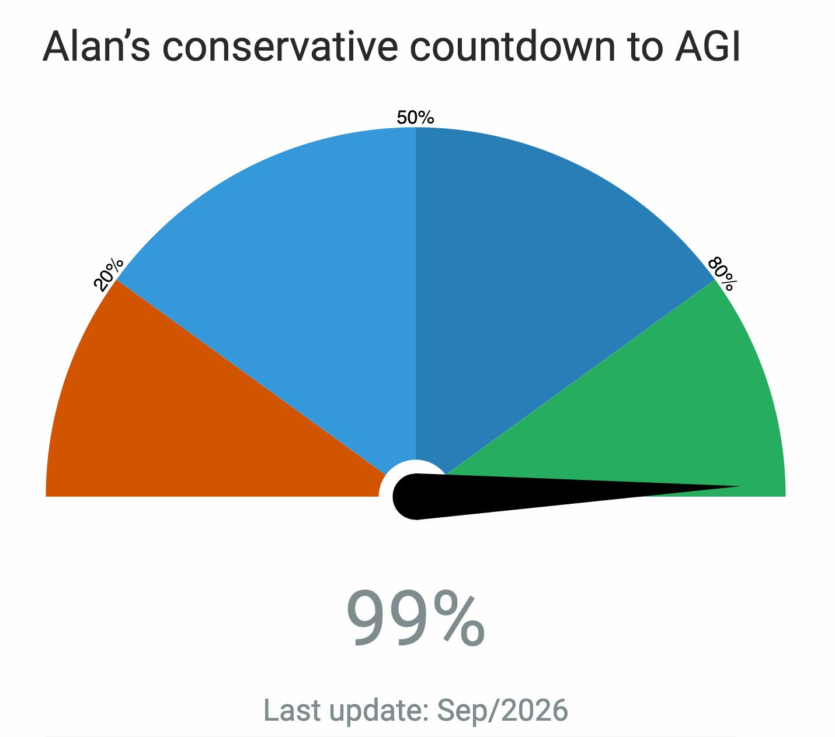
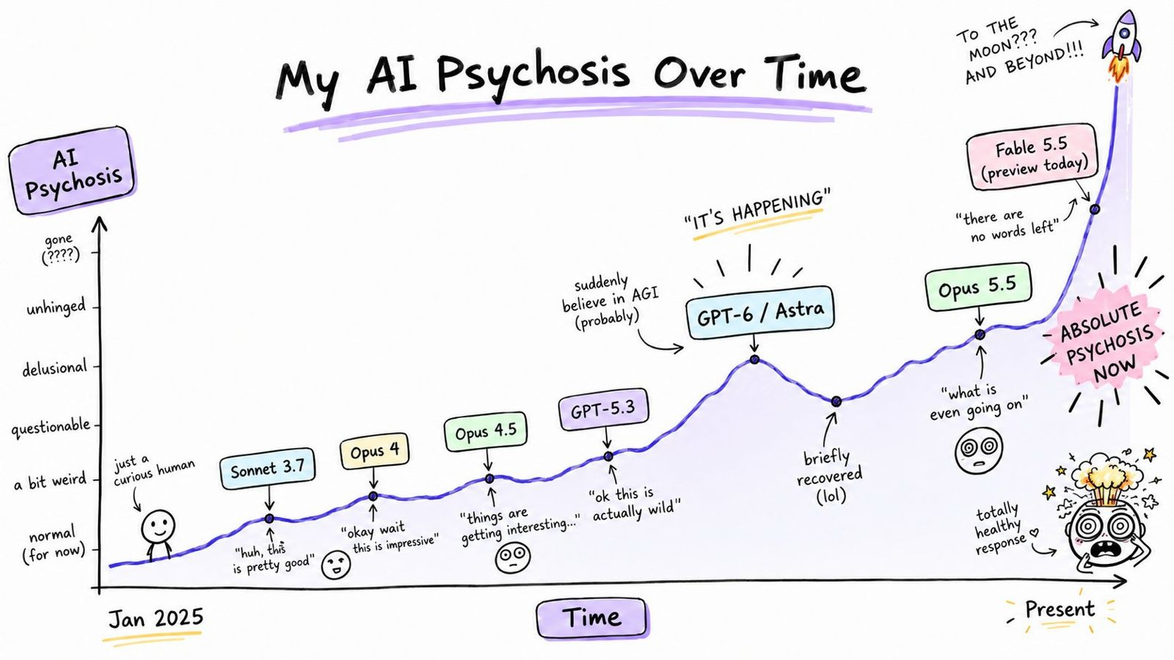
AGI
Wir müssen über AGI sprechen
Fable 5.1 hat SimpleBench geknackt, den letzten Texttest, in dem Menschen vorne lagen.
Alans Countdown blieb bei 98 %. Heute steht er bei 99 %.

Slide 10
Gebaut
Was ich diesen Monat gebaut habe
Heureka Nachmittag und Matura-Modus
paideia-lernwelt.web.app/nachmittag
Blind Date Relaunch
blind-date-relaunch.web.app
Öffentliches Questboard
paideia-lernwelt.web.app/questboard-oeffentlich
YMAD Verkaufsfilm und Klick-Demo
zukunftbilden.eu/ki-umsetzung#film
Colearning Seite
zukunftbilden.eu/colearning
Film «Von Grund auf gedacht»
freieschulesalzburg.at/film/grund-auf

Slide 11
Community
Was ihr gebaut habt
Fabian Martin und das Colearning Team
Jugendliche aus Salzburg bauen Webseiten, Apps und KI-Automationen für Betriebe, Seite an einem Tag mit Opus gebaut und am 04.10. gelauncht.
kimagie.netlify.app
Fabian Martin
Lernspiel zur Finanzbildung, mit Codex Astra gebaut, erstes Level spielbar.
freiraum-spiel.netlify.app/erster-monat

Slide 12
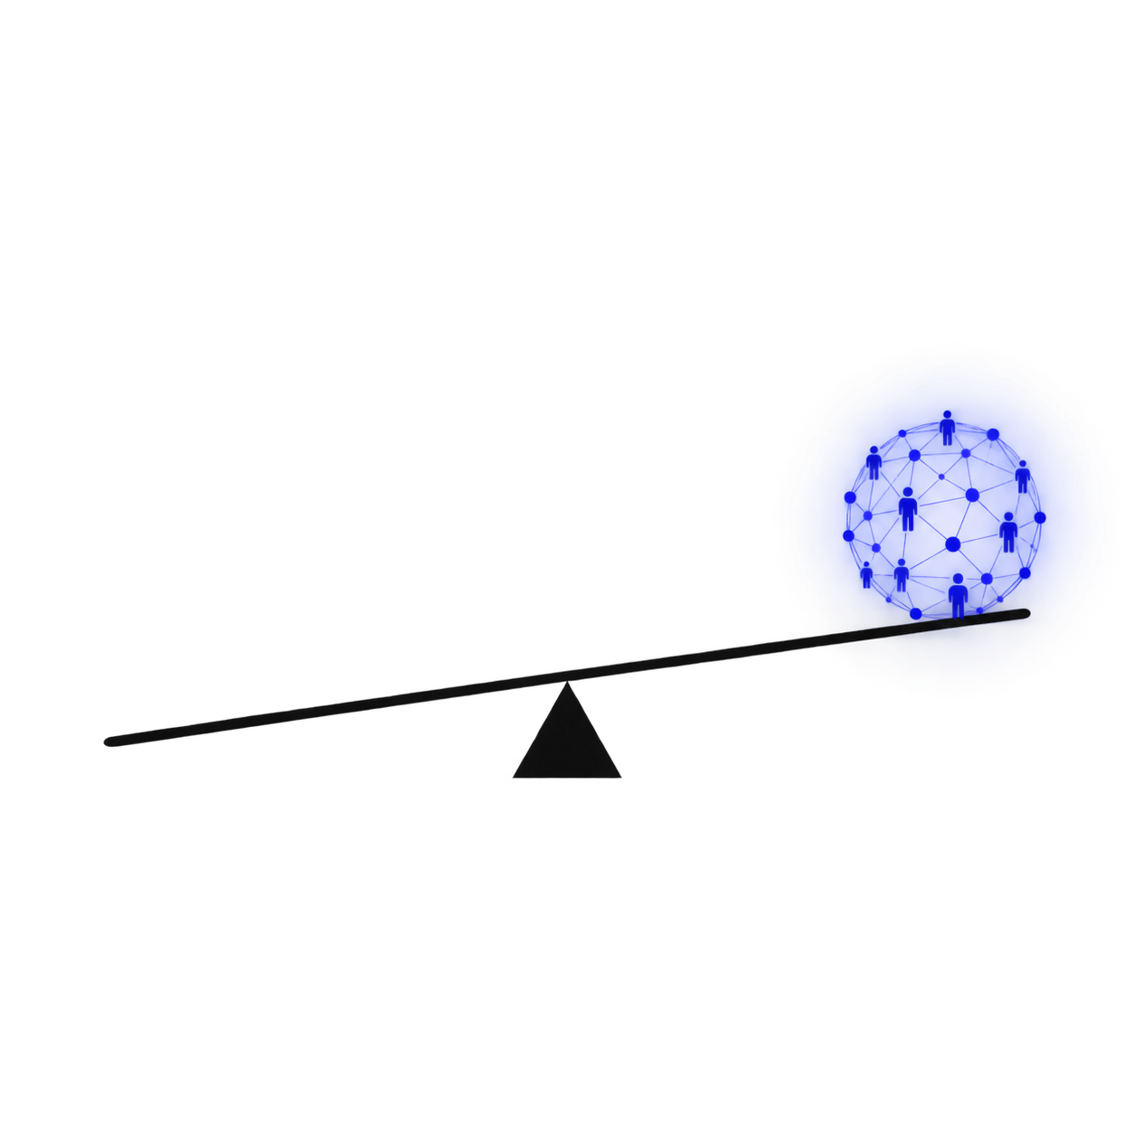
Hebel
Der längste Hebel
Langfristig: Wachstumsbeziehungen
Dragon Dynamics, Colearning, Paideia, Freie Schule Salzburg
Kurzfristig: Hebel in Unternehmen
Strategenfokus, YMAD, World Modeling

Slide 13
Einladung
Kommt vorbei
Dragon Dynamics
Erster Sonntag im Monat
Freie Schule Salzburg
Schnupperstunde
Colearning
Gratis Probetag, jeden Samstag
KI-Kickstart in drei Monaten
1.000 Euro fürs Weiterempfehlen

